Slide 1
Soutien aux équipes de recherche Automne 2024 (année financière 2025-26)

Slide 2
Soutien aux équipes de recherche
Règles du programme Soutien aux équipes de recherche
https://frq.gouv.qc.ca/programme/secteur-societe-et-culture-soutien-aux-equipes-de-recherche-se-2025-2026/
Mise en ligne des règles: 9 juillet 2024
Clôture du concours: 17 octobre 2024 à 16h*
Résultats du concours: fin avril 2025
*Aucune prédemande
Bernard Vandal, responsable de programmes
bernard.vandal@frq.gouv.qc.ca
Lucie Bontan, technicienne principale en administration
Lucie.bontan@frq.gouv.qc.ca

Slide 3
Soutien aux équipes de recherche
Quatre volets pour ce financement d’infrastructures de recherche:
Nouvelle équipe – universitaire
max. 60 000 $/an + montants optionnels
Nouvelle équipe – partenariat
max. 60 000 $ + max. 20 000 $/an + montants optionnels
Équipe en renouvellement – universitaire
max. 95 000 $/an + montants optionnels
Équipe en renouvellement – partenariat
max. 95 000 $ + max. 40 000 $/an + montants optionnels
Financement de 4 ans

Slide 4
Soutien aux équipes de recherche
Composition des équipes:
Nouvelle équipe – universitaire
1 CP (statut 1 a-i) + 3 CoC (statuts 1-2 ou 3)
Nouvelle équipe – partenariat
1 CP (statut 1 a-i) + 3 CoC (statuts 1-2 ou 3) + au moins 1 autre CoC (statut 4)
Équipe en renouvellement – universitaire
1 CP (statut 1 a-i) + 3 CoC (statuts 1-2 ou 3 des RGC)
Équipe en renouvellement – partenariat
1 CP (statut 1 a-i) + 3 CoC (statuts 1-2 ou 3) + au moins 1 autre CoC (statut 4)
Règles générales communes - Fonds de recherche du Québec - FRQ (gouv.qc.ca) aux pages 5 et suivantes

Slide 5
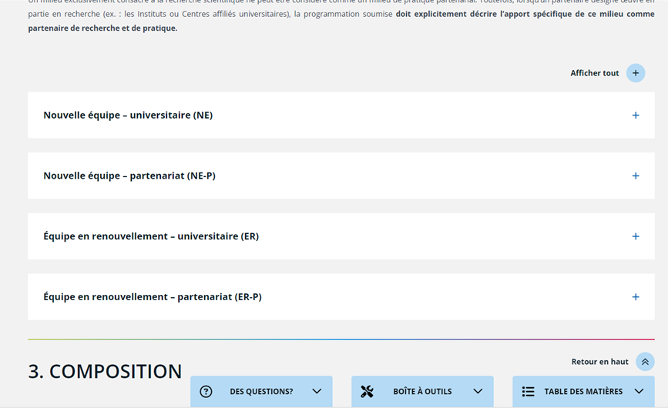
Soutien aux équipes de recherche

Slide 6
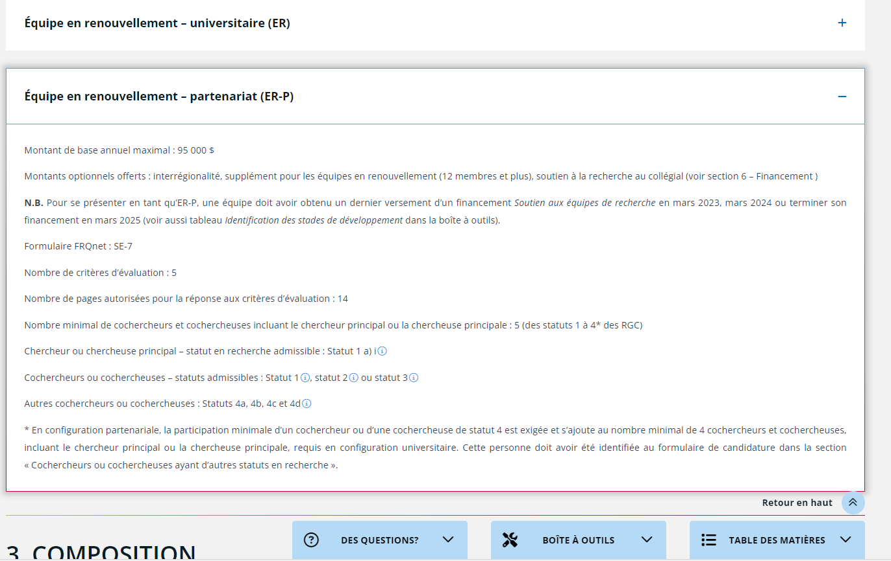
Soutien aux équipes de recherche

Slide 7
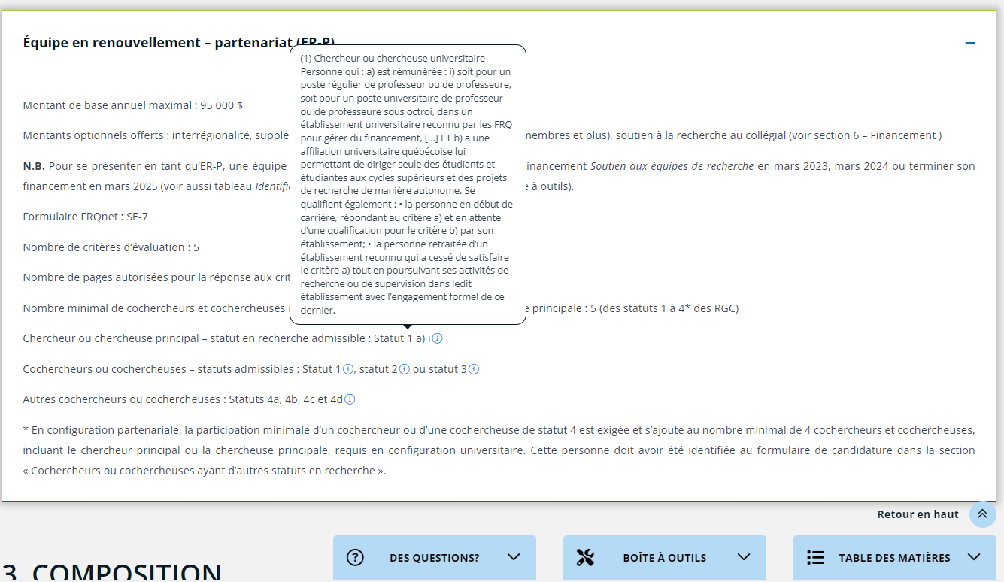
Soutien aux équipes de recherche

Slide 8
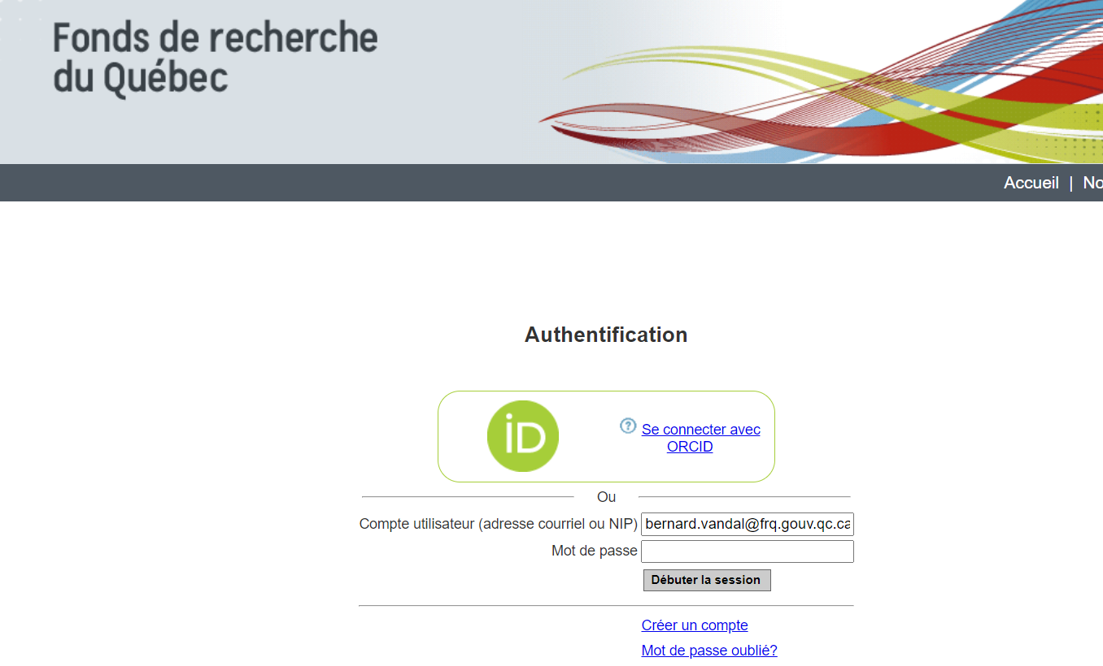
Soutien aux équipes de recherche
Formulaires de demande
Les quatre formulaires SE sont disponibles au Portfolio électronique FRQnet (section Concours disponibles, onglet Subventions d’infrastructure).
FRQnet - Portfolio (gouv.qc.ca)

Slide 9
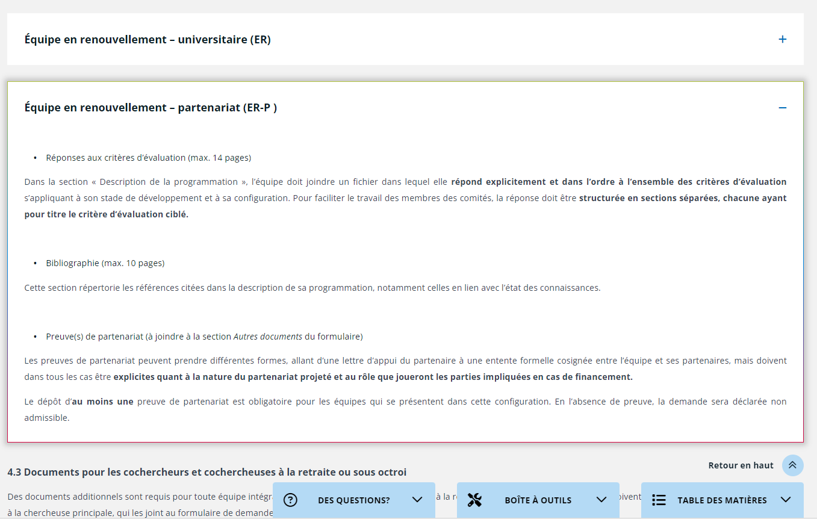
Soutien aux équipes de recherche

Slide 10
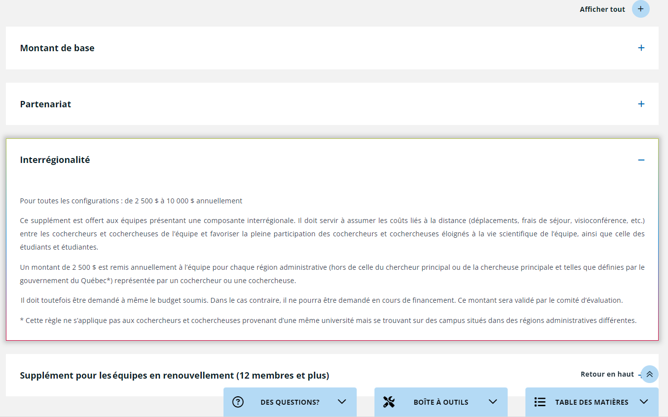
Soutien aux équipes de recherche

Slide 11
Soutien aux équipes de recherche
Critères d’évaluation - Programmation scientifique (nouvelles équipes)
Potentiel d’avancement des connaissances et d’innovation (sociale, économique, technologique, culturelle, esthétique, etc.)
Pertinence du découpage des axes de la programmation scientifique et cohérence, au sein des axes, entre les objectifs poursuivis et les projets en cours et à venir
Pertinence de l’appareillage théorique et conceptuel, ainsi que des approches méthodologiques
Qualité des activités scientifiques et de mobilisation des connaissances anticipées
Réalisme du calendrier de déploiement et arrimage avec le budget demandé*
* L'évaluation du réalisme des prévisions budgétaires s'appuie sur les éléments présentés dans la section Budget du formulaire.

Slide 12
Soutien aux équipes de recherche
Critères d’évaluation - Programmation scientifique (équipes en renouvellement)
Valeur ajoutée de la programmation scientifique proposée en regard de celle financée antérieurement (évolution de la thématique, de l’appareillage théorique et conceptuel, des approches méthodologiques, du découpage de la programmation scientifique en axes, etc.)
Potentiel d’avancement des connaissances et d’innovation (sociale, économique, technologique, culturelle, esthétique, etc.)
Cohérence, au sein des axes, entre les objectifs poursuivis et les projets en cours et à venir
Qualité des activités scientifiques et de mobilisation des connaissances anticipées
Réalisme du calendrier de déploiement et arrimage avec le budget demandé*
* L'évaluation du réalisme des prévisions budgétaires s'appuie sur les éléments présentés dans la section Budget du formulaire.

Slide 13
Soutien aux équipes de recherche
Critères d’évaluation - Composition et coordination (toutes les équipes)
Capacité, leadership et expérience du chercheur principal ou de la chercheuse principale, tant sur le plan administratif que scientifique
En regard de la programmation scientifique et de la mobilisation des connaissances, expériences et réalisations pertinentes de chacun des cochercheurs et chacune des cochercheuses, et complémentarité de leurs expertises
Rôle de chacun des cochercheurs et chacune des cochercheuses dans le déploiement de la programmation scientifique
Qualité et fréquence des processus collaboratifs prévus
Efforts et modalités d’intégration de la relève professorale, le cas échéant*, ainsi que des postdoctorants et postdoctorantes
*Si des spécificités ou des restrictions de tous ordres s’appliquent à l’équipe en lien avec ce sous-critère, il convient de le préciser dans la demande, au bénéfice du comité d’évaluation.

Slide 14
Soutien aux équipes de recherche
Critères d’évaluation – Relève étudiante (toutes les équipes)
Qualité des modalités de formation à la recherche visant les étudiants et étudiantes de 1er, 2e et 3e cycles, au-delà de ce qui est normalement prévu dans leur programme d’études
Effort d’intégration de la relève étudiante au sein des activités de l’équipe
Cohérence et adéquation du budget au soutien de la relève étudiante

Slide 15
Soutien aux équipes de recherche
Critères d’évaluation – Bilan (équipes en renouvellement)
En lien avec les différents axes de la programmation scientifique antérieure, contribution des activités et des réalisations de l’équipe à l’avancement des connaissances dans le domaine et à la structuration de la thématique
Qualité des activités et des réalisations collectives attribuables au financement précédent en matière de formation, de diplomation, de rayonnement et de mobilisation

Slide 16
Soutien aux équipes de recherche
Critères d’évaluation – Partenariat (équipes en partenariat, critère éliminatoire)
Pertinence du choix du (des) milieu(x) partenaire(s) et des modalités de collaboration mises en place, incluant le niveau d’engagement effectif du (des) milieu(x) partenaire(s)
Adéquation de la programmation scientifique aux besoins et aux objectifs du (des) partenaire(s) et qualité des bénéfices mutuels attendus

Slide 17
Soutien aux équipes de recherche
Évaluation: du dépôt au financement
Dépôt d’une demande SE
17 octobre 2024 (voir aussi les dates internes de vos établissements)
Évaluation – admissibilité (FRQ)
De la clôture du concours à décembre 2024
Évaluation – scientifique (Pairs)
De décembre 2024 à mars 2025
Annonce des résultats
Fin du mois d’avril 2025

Slide 18
Soutien aux équipes de recherche
Évaluation
Évaluation individuelle
Préliminaire
Commentaires transmis
Évaluation collective
Plusieurs comités multidisciplinaires
Un seul comité pour le critère Partenariat
Seuil de passage à 70% pour la demande
Critère Partenariat demeure le seul éliminatoire (seuil également à 70%)

Slide 19
Soutien aux équipes de recherche
Rappel:
Règles générales communes
Règles générales communes - Fonds de recherche du Québec - FRQ (gouv.qc.ca)
Portfolio électronique FRQnet
FRQnet - Portfolio (gouv.qc.ca)
Vous pouvez m’adresser vos questions par courriel: bernard.vandal@frq.gouv.qc.ca

Slide 20
Suivez-nous sur les réseaux sociaux

Slide 21
Merci!

